Slide 1
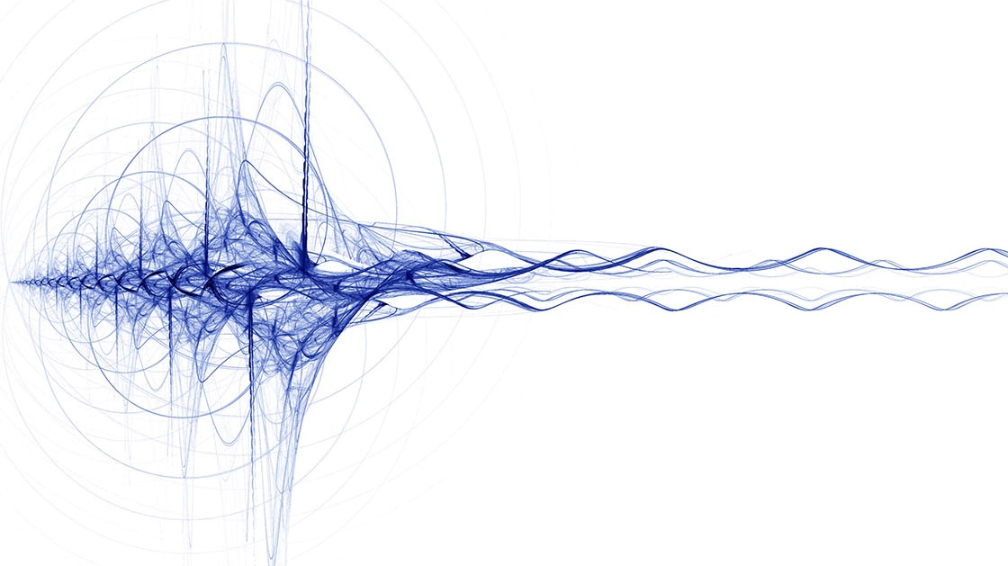
第十三回
ASP.NET（C#）学习会
2018.02.24

Slide 2
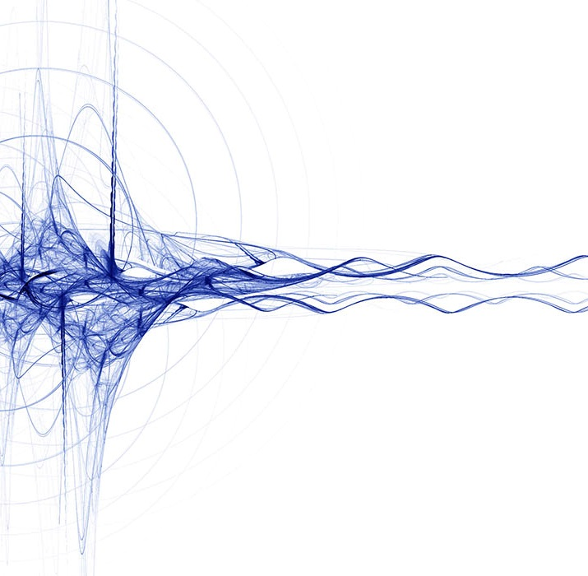
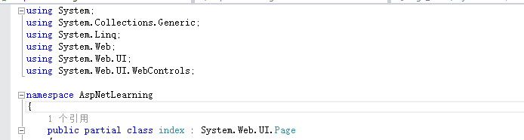
C# 程序结构
在C#语言中程序结构的关键概念为程序，命名空间，类，类属性，和类方法。
1.命名空间
在C#中可以定义命名空间，命名空间可以创建类、方法，使用using命令可以引入命名空间
C#中的各命名空间可以比作是存储不同类型的仓库，而using就像一把钥匙命名空间就好比是仓库的名字，从而通过钥匙打开指定仓库，使用仓库中所需的东西。
1

Slide 3
2.类
类是一种抽象的数据结构，它可以封装数据成员，函数成员和其他类，类是创建对象的模板。
在使用类之前必须先声明，在C#中使用class 来声明类。
类模板：
3.类属性
4.类方法
以下几点值得注意：
C# 是大小写敏感的。
所有的语句和表达式必须以分号（;）结尾。

Slide 4
ASP.NET C#注释
单行注释：// 单行注释
多行注释：/* 多行注释 */
转成Xml文件
/// <summary>
///
/// </summary>
/// <param name="sender"></param>
/// <param name="e"></param>
在自定义的类，属性，方法上面 “///”会自动添加
注释：组合键“Ctrl+K+C”；
取消注释：组合键“Ctrl+K+U”

Slide 5
C# 数据类型
类型 | 描述 | 范围 | 默认值
bool | 布尔值 | True 或 False | False
byte | 8 位无符号整数 | 0 到 255 | 0
char | 16 位 Unicode 字符 | U +0000 到 U +ffff | '\0'
decimal | 128 位精确的十进制值，28-29 有效位数 | (-7.9 x 10²⁸ 到 7.9 x 10²⁸) / 10^{0 到 28} | 0.0M
double | 64 位双精度浮点型 | (+/-)5.0 x 10⁻³²⁴ 到 (+/-)1.7 x 10³⁰⁸ | 0.0D
float | 32 位单精度浮点型 | -3.4 x 10³⁸ 到 + 3.4 x 10³⁸ | 0.0F
int | 32 位有符号整数类型 | -2,147,483,648 到 2,147,483,647 | 0
long | 64 位有符号整数类型 | -923,372,036,854,775,808到9,223,372,036,854,775,807 | 0L
string | 字符串
object | 对象（Object）类型

Slide 6
C# 变量定义
C# 中变量定义的语法：
<data_type> <variable_list>;
在这里，data_type 必须是一个有效的 C# 数据类型，可以是 char、int、float、double 或其他用户自定义的数据类型。variable_list 可以由一个或多个用逗号分隔的标识符名称组成。
int i, j, k;
char c, ch;
float f, salary;
double d;

Slide 7
C# 中的变量初始化
变量通过在等号后跟一个常量表达式进行初始化（赋值）。
variable_name = value;
变量可以在声明时被初始化（指定一个初始值）。初始化由一个等号后跟一个常量表达式组成，如下所示：
<data_type> <variable_name> = value;
int d = 3, f = 5; /* 初始化 d 和 f. */
char x = 'x'; /* 变量 x 的值为 'x' */

Slide 8
C# 常量
常量是固定值，程序执行期间不会改变。
常量可以是任何基本数据类型.
常量是使用 const 关键字来定义的 。定义一个常量的语法如下：
const <data_type> <constant_name> = value;
例如：
const double pi = 3.14159; // 常量声明

Slide 9
C# 算术运算符
下表显示了 C# 支持的所有算术运算符。假设变量 A 的值为 10，变量 B 的值为 20
运算符 | 描述 | 实例
+ | 把两个操作数相加 | A + B 将得到 30
- | 从第一个操作数中减去第二个操作数 | A - B 将得到 -10
* | 把两个操作数相乘 | A * B 将得到 200
/ | 分子除以分母 | B / A 将得到 2
% | 取模运算符，整除后的余数 | B % A 将得到 0
++ | 自增运算符，整数值增加 1 | ++ A将得到 11
-- | 减运算符，整数值减少 1 | --A 将得到 9

Slide 10
C# 关系运算符
下表显示了 C# 支持的所有算术运算符。假设变量 A 的值为 10，变量 B 的值为 20
运算符 | 描述 | 实例
== | 检查两个操作数的值是否相等，如果相等则条件为真 | (A == B) 不为真。
!= | 检查两个操作数的值是否相等，如果不相等则条件为真。 | (A != B) 为真。
> | 检查左操作数的值是否大于右操作数的值，如果是则条件为真。 | (A > B) 不为真。
< | 检查左操作数的值是否小于右操作数的值，如果是则条件为真。 | (A < B) 为真。
>= | 检查左操作数的值是否大于或等于右操作数的值，如果是则条件为真。 | (A >= B) 不为真。
<= | 检查左操作数的值是否小于或等于右操作数的值，如果是则条件为真。 | (A <= B) 为真。

Slide 11
C# 逻辑运算符
下表显示了 C# 支持的所有逻辑运算符。假设变量 A 为布尔值 true，变量 B 为布尔值 false
运算符 | 描述 | 实例
&& | 称为逻辑与运算符。如果两个操作数都非零，则条件为真。 | (A && B) 为假。
|| | 称为逻辑或运算符。如果两个操作数中有任意一个非零，则条件为真。 | (A || B) 为真。
! | 检称为逻辑非运算符。用来逆转操作数的逻辑状态。如果条件为真则逻辑非运算符将使其为假。 | !(A && B) 为真。
要注意
&与&&的区别
| 与 || 的区别

Slide 12
C# 赋值运算符
下表列出了 C# 支持的赋值运算符：
运算符 | 描述 | 实例
= | 简单的赋值运算符，把右边操作数的值赋给左边操作数 | C = A + B 将把 A + B 的值赋给 C
+= | 加且赋值运算符，把右边操作数加上左边操作数的结果赋值给左边操作数 | C += A 相当于 C = C + A
-= | 减且赋值运算符，把左边操作数减去右边操作数的结果赋值给左边操作数 | C -= A 相当于 C = C - A
*= | 乘且赋值运算符，把右边操作数乘以左边操作数的结果赋值给左边操作数 | C *= A 相当于 C = C * A
/= | 除且赋值运算符，把左边操作数除以右边操作数的结果赋值给左边操作数 | C /= A 相当于 C = C / A
%= | 求模且赋值运算符，求两个操作数的模赋值给左边操作数 | C %= A 相当于 C = C % A

Slide 13
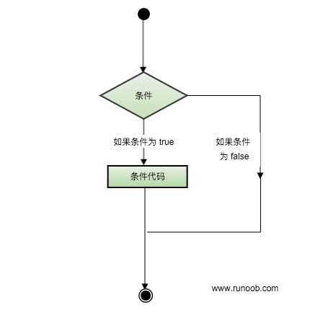
C# 程序流程图
程序流程图又称程序框图，是用统一规定的标准符号描述程序运行具体步骤的图形表示。程序框图的设计是在处理流程图的基础上，通过对输入输出数据和处理过程的详细分析，将计算机的主要运行步骤和内容标识出来。

Slide 14
C# if 语句
if(boolean_expression)
{
/* 如果布尔表达式为真将执行的语句 */
}
如果布尔表达式为 true，则 if 语句内的代码块将被执行。
如果布尔表达式为 false，则 if 语句结束后的第一组代码
（闭括号后）将被执行。

Slide 15
C# if...else 语句
if(boolean_expression)
{
/* 如果布尔表达式为真将执行的语句 */
} else {
/* 如果布尔表达式为假将执行的语句 */
}
如果布尔表达式为 true，则执行 if 块内的代码。
如果布尔表达式为 false，则执行 else 块内的代码。

Slide 16
C# 嵌套 if else if 语句
if(boolean_expression)
{
/* 执行1*/
} else if(boolean_expression1){
/* 执行2*/
}else{
/* 如果布尔表达式为假将执行的语句 */
}
如果boolean_expression布尔表达式为 true，执行1 。
如果if(boolean_expression1布尔表达式为 true，执行2 。
如果上面布尔表达式都为 false，则执行 else 块内的代码。

Slide 17
C# switch 语句
一个 switch 语句允许测试一个变量等于多个值时的情况。每个值称为一个 case，且被测试的变量会对每个 switch case 进行检查。
switch(expression)
{ case constant-expression :
statement(s); break;
case constant-expression : statement(s); break;
/* 您可以有任意数量的 case 语句 */
default :
statement(s); break;
}
1.每个 case 后跟一个要比较的值和一个冒号。
2.不是每一个 case 都需要包含 break。如果 case 语句为空，
则可以不包含 break，控制流将会 继续 后续的 case，直到遇到 break 为止。

Slide 18
C# while 循环
只要给定的条件为真，C# 中的 while 循环语句会重复执行一个目标语句。
while(condition)
{
statement(s);
// 必须要有结束改变的条件 a++;
}
在这里，statement(s) 可以是一个单独的语句，也可以是几个语句组成的代码块。condition 可以是任意的表达式，当为任意非零值时都为真。当条件为真时执行循环。当条件为假时，程序流将继续执行紧接着循环的下一条语句。

Slide 19
C# do...while 循环
do...while 循环与 while 循环类似，
但是 do...while 循环会确保至少执行一次循环。
do {
statement(s);
// 终止条件 a++
}while( condition );

Slide 20
C# for 循环
for ( init; condition; increment )
{
statement(s);
}
下面是 for 循环的控制流：
1.init 会首先被执行，且只会执行一次。这一步允许您声明并初始化任何循环控制变量。您也可以不在这里写任何语句，只要有一个分号出现即可。
2.接下来，会判断 condition。如果为真，则执行循环主体。如果为假，则不执行循环主体，且控制流会跳转到紧接着 for 循环的下一条语句。
3.在执行完 for 循环主体后，控制流会跳回上面的 increment 语句。该语句允许您更新循环控制变量。该语句可以留空，只要在条件后有一个分号出现即可。
4.条件再次被判断。如果为真，则执行循环，这个过程会不断重复（循环主体，然后增加步值，再然后重新判断条件）。在条件变为假时，for 循环终止。

Slide 21
C# foreach 循环
使用foreach可以迭代数组或者一个集合对象。
int[] fibarray = new int[] { 0, 1, 1, 2, 3, 5, 8, 13 };
foreach (int element in fibarray)
{
System.Console.WriteLine(element);
}
可以循环一个对象的集合。

Slide 22
C# 练习
计算器

Slide 23
PPT模板下载：www.1ppt.com/moban/ 行业PPT模板：www.1ppt.com/hangye/
节日PPT模板：www.1ppt.com/jieri/ PPT素材下载：www.1ppt.com/sucai/
PPT背景图片：www.1ppt.com/beijing/ PPT图表下载：www.1ppt.com/tubiao/
优秀PPT下载：www.1ppt.com/xiazai/ PPT教程： www.1ppt.com/powerpoint/
Word教程： www.1ppt.com/word/ Excel教程：www.1ppt.com/excel/
资料下载：www.1ppt.com/ziliao/ PPT课件下载：www.1ppt.com/kejian/
范文下载：www.1ppt.com/fanwen/ 试卷下载：www.1ppt.com/shiti/
教案下载：www.1ppt.com/jiaoan/ PPT论坛：www.1ppt.cn
第十三回
ASP.NET（C#）学习会
谢谢观赏！

